Slide 1



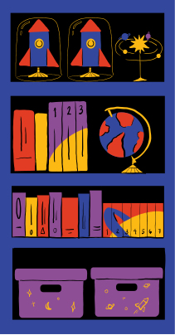


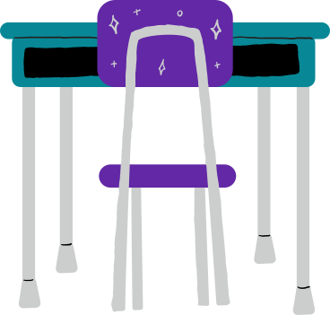

BIỆN PHÁP TU TỪ ĐIỆP THANH VÀ BIỆN PHÁP TU TỪ ĐIỆP VẦN

Slide 2
HOẠT ĐỘNG 1
KHỞI ĐỘNG

Slide 3

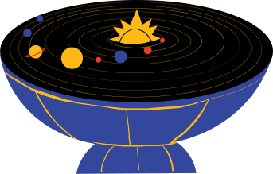
Trò chơi
“Thả thơ”

Slide 4









1. Điệu ngã sang bài Mạnh Lệ Quân Thu gồm xa vắng tự muôn đời, Sương nương theo trăng .... Tương tư nâng lòng lên chơi vơi
(Theo Xuân Diệu, Nhị hồ)
CÂU 1
ngừng lưng tr
A. Ngừng lưng trời
tỏa khắp trời
B. Tỏa khắp trời
C. Mộng quanh trời

Slide 5

Ao thu lạnh lẽo nước trong veo,
Một chiếc thuyền câu
Sóng biếc theo làn hơi gợn tí,
Lá vàng trước gió sẽ đưa vèo.
(Theo Nguyễn Khuyến, Thu điếu)
CÂU 2
A. Nổi bồng bềnh
Âm thanh kiểm tra đáp án
B. Bé tẻo teo
C. Dưới ánh trăng

Slide 6
Từ lúc nghe lời ru của mẹ
Cánh cò bay trong
Từ lúc nghe truyền thuyết mẹ Âu Cơ
Từ lúc tôi còn chập chững tuổi thơ.
(Theo Huy Tùng, Việt Nam ơi)
CÂU 3
A. Những giấc mơ
B. Ánh nắng mai
C. Giấc mơ xanh

Slide 7
Gió và tình yêu thổi trên đất nước tôi
Gió rừng cao xạc xào lá đổ
Gió mù mịt những
Những dòng sông ào ạt cánh buồm căng.
(Theo Lưu Quang Vũ, Gió và tình yêu thổi trên đất nước tôi)
CÂU 4
A. Cánh đồng lộng gió
B. Núi đồi mờ tỏ
C. Con đường bụi đỏ

Slide 8
Rặng liễu đìu hiu đứng chịu tang,
Tóc buồn buông xuống
Đây mùa thu tới - mùa thu tới
Với áo mơ phai dệt lá vàng.
(Theo Xuân Diệu, Đây mùa thu tới)
CÂU 5
ngừng lưng tr
A. Lệ ngàn hàng
tỏa khắp trời
B. Sông mênh mang
C. Bờ vai nàng

Slide 9
2. HOẠT ĐỘNG 2
HÌNH THÀNH KIẾN THỨC

Slide 10


I. LÝ THUYẾT

Slide 11


 | Điệp thanh | Điệp vần
1. Là gì? | ... | ...
2. Tác dụng | ... | ...
3. Cách nhận biết | ... | ...

Slide 12

 | Điệp thanh | Điệp vần
1. Là gì? | Là biện pháp tu từ ngữ âm, tạo nên bằng cách lặp lại thanh điệu cùng loại (thanh bằng hoặc thanh trắc) | Là biện pháp tu từ ngữ âm, sử dụng những âm tiết có vần giống nhau.
2. Tác dụng | Làm tăng tính nhạc, nâng cao hiệu quả diễn đạt. | Tạo ra sự trùng điệp về âm hưởng, tăng tính nhạc để biểu đạt cảm xúc của người viết (người nói), đồng thời gây ấn tượng thẩm mĩ cho người đọc (người nghe).

Slide 13

 | Điệp thanh | Điệp vần
3. Cách nhận biết | - Điệp thanh có thể được tạo nên bằng cách sử dụng lặp lại một loạt âm tiết có cùng thanh điệu (thanh bằng hoặc thanh trắc). - Điệp thanh cũng có thể được tạo nên bằng cách sử dụng lặp lại thanh điệu theo từng nhóm âm tiết. | - Điệp vần trong thơ có thể xuất hiện ở vị trí các âm tiết gieo vần: âm tiết cuối cùng của câu thơ (vần chân) hoặc âm tiết nằm ở khoảng giữa câu thơ (vần lưng), tạo tính liên kết, tính nhạc cho câu thơ. - Điệp vần còn có thể xuất hiện ở những vị trí âm tiết không đóng vai trò gieo vần, tạo ra sự trùng điệp về âm hưởng, tăng nhạc tính để chuyển tải cảm xúc cần biểu đạt trong thơ.

Slide 14
HOẠT ĐỘNG 3 LUYỆN TẬP

Slide 15

II. THỰC HÀNH

Slide 16
Bài tập 1
(Tr 49/SHS)

Slide 17
Trường hợp | Biện pháp tu từ điệp thanh | Tác dụng
a | Lặp lại các âm tiết có cùng loại thanh điệu là thanh trắc (các âm tiết dùng thanh trắc: khóc, nước, mắt, thắt, gọi, chửa, dính, chặt), đặc biệt là các thanh trắc ở các vị trí gieo vần (mắt, thắt, chặt). | Tạo âm hưởng về một cảm xúc đau đớn đang phải cố nén lại.

Slide 18
Trường hợp | Biện pháp tu từ điệp thanh | Tác dụng
b | Lặp lại một loạt âm tiết có cùng loại thanh điệu là thanh bằng. | Tạo âm hưởng về một nỗi niềm (nỗi buồn) nhẹ nhàng, êm dịu.

Slide 19

Trường hợp | Biện pháp tu từ điệp thanh | Tác dụng
c | Sau 3 câu thơ dùng nhiều thanh trắc, miêu tả cảnh thiên nhiên với núi non hùng vĩ, địa hình hiểm trở, câu thơ thứ 4 sử dụng biện pháp tu từ điệp thanh với một loạt âm tiết có cùng thanh bằng. | Tạo âm hưởng như tiếng thở phào thảnh thơi của người vừa vượt qua chặng đường gian nan, đồng thời gợi hình dung về một khung cảnh rộng mở, bình yên.

Slide 20



2. Bài tập 2
(Tr 49/SHS)

Slide 21

- Có 5 trường hợp điệp thanh theo từng nhóm âm tiết trong cùng một câu thơ:
+ Mưa hoa rụng, mưa hoa xuân rụng (bằng - bằng - trắc)
+ Mưa xuống lầu, mưa xuống thềm lan (bằng - trắc - bằng)
+ Lầu mưa xuống, thềm lan mưa xuống (bằng - bằng - trắc)
+ Đầm mưa xuống, nẻo đồi mưa xuống (bằng - bằng - trắc)
+ Bóng dương tà ... rụng bóng tà dương (trắc - bằng - bằng)

Slide 22
- Sự lặp lại thanh điệu theo từng nhóm âm tiết tạo nên tính nhạc cho câu thơ, đồng thời giúp người đọc cảm nhận được sự vật đang ở trong một trạng thái, một xu thế không thay đổi (những giọt mưa đang rơi mau ở khắp chốn/ bóng chiều buông xuống).

Slide 23
3. Bài tập 3
(tr 50/SHS)

Slide 24
Trong đoạn thơ, vần ương xuất hiện 3 lần
Rơi hoa hết mưa còn rả rích
Càng mưa rơi càng tịch bóng dương
Bóng dương với khách tha hương
Mưa trong ý khách muôn hàng lệ rơi.
Vần ương ngân dài, lặp lại ở hình ảnh “bóng dương” và “khách tha hương” không chỉ tạo nên cảm nhận về một nỗi khắc khoải, day dứt mà còn gây ấn tượng về sự đồng điệu giữa cảnh vật (bóng dương) và con người (khách tha hương).

Slide 25
HOẠT ĐỘNG 4 VẬN DỤNG

Slide 26
HS thảo luận cặp đôi
Sưu tầm thêm một số bài thơ sử dụng phép điệp thanh, điệp âm. Chỉ ra và nêu tác dụng của phép điệp thanh/ điệp âm trong một bài thơ cụ thể.

Slide 27
Gợi ý đáp án
Ví dụ: Trong đoạn thơ sau, Thâm Tâm sử dụng rất nhiều thanh bằng, có những câu thơ toàn thanh bằng. Tác dụng: Góp phần gợi tả tâm trạng lưu luyến xao xuyến, những rung động buồn, lo... đang dâng lên trong lòng. Có câu thơ toàn thanh bằng gợi tả nỗi niềm mênh mang.
Đưa người, ta không đưa qua sông,
Sao có tiếng sóng ở trong lòng?
Bóng chiều không thắm, không vàng vọt,
Sao đầy hoàng hôn trong mắt trong?
Đưa người, ta chỉ đưa người ấy
Một giã gia đình, một dửng dưng...
(Theo Thâm Tâm, trích Tống biệt hành)

Slide 28
Thank you!

